Slide 1


INVESTIGAÇÃO AMOSTRAL SOBRE IST’S NO MUNICÍPIO DE CEARÁ-MIRIM

Slide 2

Sumário
1. INTRODUÇÃO
2. OBJETIVO
2.1 OBJETIVO GERAL
2.2 OBJETIVOS ESPECÍFICOS
3. METODOLOGIA
4. ANEXOS (GRÁFICOS, QUESTIONÁRIO)
5. PROPOSTAS FUTURAS
Discentes: Alexsandro Alves dos Santos, Iara Machado de Menezes
ORIENTADORA: Videanny Videnov

Slide 3
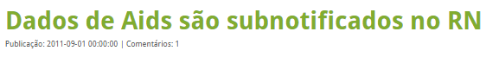
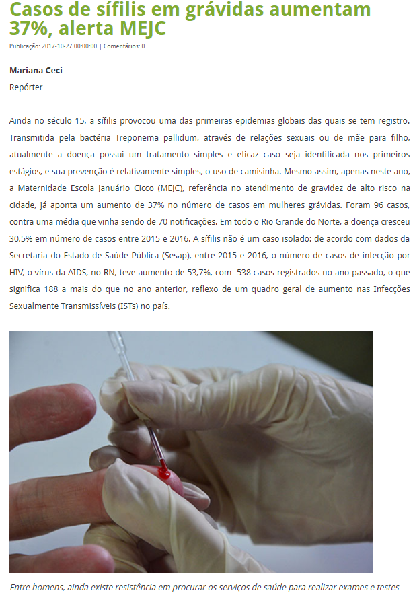
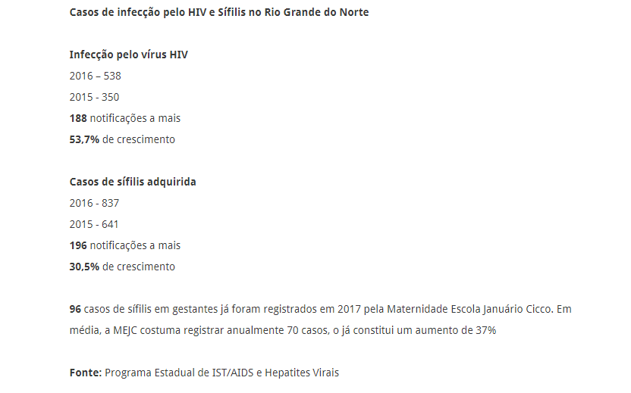
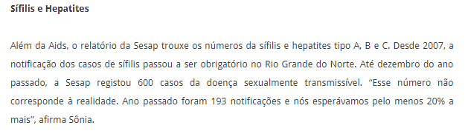


Slide 4



O número crescente
de IST’S se deve a
desinformação da população ?

Slide 5

1.
OBJETIVO
O objetivo do nosso projeto de pesquisa é levantar dados

Slide 6

A presente pesquisa tem como objetivo geral analisar o nível de informação da população no município de Ceará- Mirim/RN acerca do que são as DST’S (Agora denominada por “IST’S” – Infecções sexualmente transmissíveis), as formas de prevenção, sintomas e tratamento a fim de saber se existe uma carência de campanhas socioeducativas sobre as IST’S nesta região, e qual a faixa etária, sexo e nível de escolaridade que menos tem acesso a essas informações.

Slide 7
Objetivos específicos
Levantar dados através de questionários presenciais no âmbito da academia.
Levar esta demanda ao órgão responsável por esse serviço, aqui no Município, e criar propostas de intervenção para que haja um melhoramento na veiculação de informação para essas pessoas.
Criar um jogo educativo que possamos levar nas escolas pública e privadas da cidade, gerando nesses jovens interesse pelo assunto .
Conscientizar sobre a importância do uso do preservativo, as consequências que o não uso pode causar, os sintomas das IST’S mais frequentes e as formas de tratamento.

Slide 8
Objetivos específicos
Perguntas a serem respondidas:
A população de Ceará-Mirim está sendo devidamente informada sobre os perigos das IST’S?
Que grupo da população local tem menos acesso a esse tipo de informação?
O governo de Ceará-Mirim tem elaborado medidas de conscientizar a população e dado a ela assistência médica para tratamento das IST’S?
O (s) posto (s) de saúde de Ceará-Mirim distribui preservativos?
Existem políticas públicas que viabilizem a propagação de informação acerca das IST’S para a população de Ceará- Mirim?

Slide 9

METODOLOGIA
Questionário (coleta de dados)
Local: academias de Ceará-Mirim(SpatiaTeam; Olímpica Academia; Centro de Treinamento Academia Ação Atlhetica Sport Fitness)
Cruzamento de dados
Analisar resultados

Slide 10
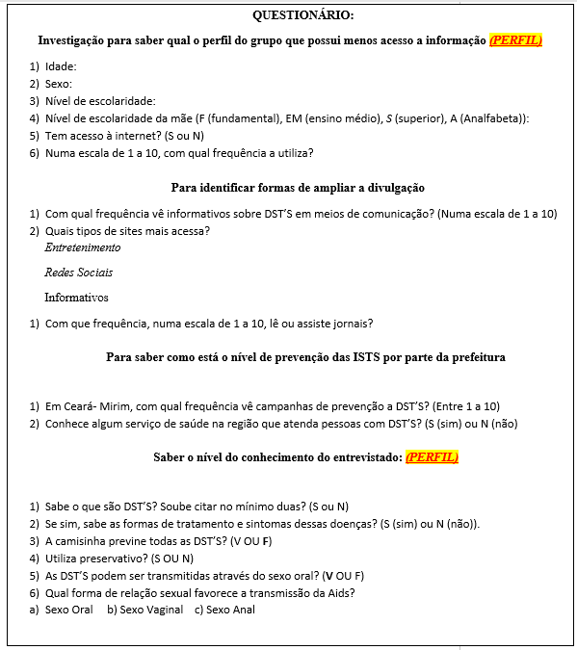
Material e Métodos(Anexos)
Questionário desenvolvido com auxílio da Dra. Gerliene Maria Silva Araujo.
Figura 1. Questionário que foi utilizado na pesquisa.

Slide 11
Gráficos
Local da pesquisa
Figura 2. Pesquisa realizada com 40 pessoas, dados referente à Faixa Etária.
Ceará-Mirim, Rio Grande do Norte,
Brasil, 2017.

Slide 12
Gráficos
Local da pesquisa
Figura 3. Nível de escolaridade dos entrevistados.

Slide 13
Gráficos
Local da pesquisa
Figura 4. Divulgação a respeito IST´S.

Slide 14
Gráficos
Local da pesquisa
Figura 5. Baixo índice de informação.

Slide 15
Gráficos
Local da pesquisa
Figura 6. Mesmo com bom nível de escolaridade ainda há pessoa que não sabiam.

Slide 16
PROPOSTAS FUTURAS
Metas futuras | 2018
Levar esta demanda ao órgão responsável | Entrar em contatos com outras academias
Criar um jogo educativo | Cruzamento de dados
Ações de conscientização sobre as IST´S | Analisar resultados

Slide 17

“Só se é curioso na proporção de quanto se é instruído.” Jean Jacques Rousseau

Slide 18

Obrigado pela atenção!
Alguma dúvida ?
Entre em contato com:
Alexsandroalves80@gmail.com
iaram.menezes@yahoo.com.br

